Slide 1
Урок музыки в 3 классе

Slide 2
Урок-импровизация
Вход в класс под музыку Дж.Граппели.
Вопросы ученикам о солирующем инструменте(голос скрипки ), настроении музыки, стиле, жанре (джазовая композиция).
Учитель: « Джаз-искусство импровизации. Тема нашего урока… »
Открывается слайд.

Slide 3
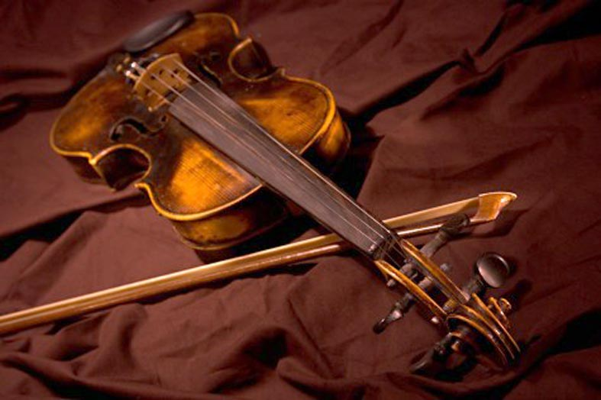
В мире музыкальных инструментов
Скрипка
Импровизация на тему

Slide 4
Учитель: « О скрипке, царице в мире музыкальных инструментов, мы говорили с вами много. Сегодня пришло время обобщить наши знания и увидеть её в зеркале поэзии. »
Открывается следующий слайд.

Slide 5
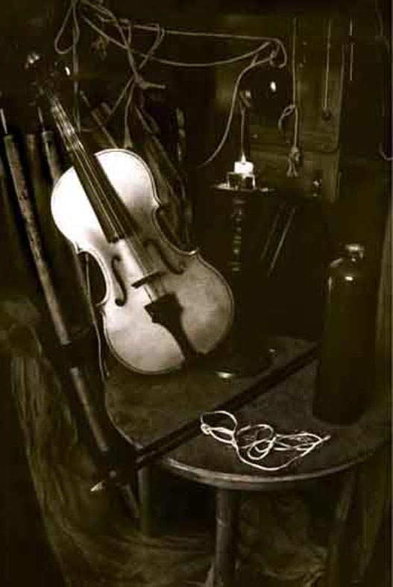
Синквейн
Скрипка

Slide 6
Учитель: « Что такое синквейн? »
Ответы учеников:
1 строка – тема - существительное.
2 строка - два прилагательных.
3 строка - три глагола.
4 строка - фраза из четырех слов (чувство).
5 строка - синоним темы (существительное).
Учитель: « Давайте попробуем вместе сочинить синквейн о скрипке .
СКРИПКА… Она какая?»
Ответы учеников.
Открывается следующий слайд.

Slide 7
Какая?
Красивая звучная игривая
весёлая живая прекрасная
изящная хрупкая
старинная драгоценная
поющая таинственная
трепетная волшебная
грустная…

Slide 8
Учитель: « Скрипка, она Что делает?»
Ответы учащихся.
Открывается следующий слайд.

Slide 9
Что делает?
поёт плачет
волнует радует вдохновляет
живёт разговаривает
грустит
завораживает
тоскует смеётся
царит…

Slide 10
Учитель: « Четвертая строка синквейна- это фраза, выражающая чувство, отношение к теме. Давайте не будем спешить, чтобы наши чувства были искренними и глубокими. Давайте настроим самые чуткие, самые трепетные струны наших сердец по камертону Гармонии, Красоты, Добра и Любви…
И так… поговорим о скрипке и… решим кроссворд… Главное слово в нём - она - царица в мире музыкальных инструментов».
Открывается следующий слайд.

Slide 11
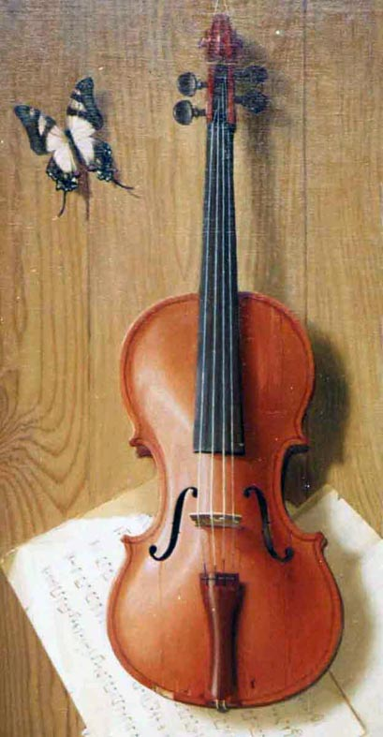
Подумай, вспомни, реши…
с
к
Р
и
П
к
а

Slide 12
Учитель: « Кто знает, какой инструмент возник раньше скрипки? Голос этого инструмента, более мягкий и не такой звучный, покорял сердца слушателей аристократических салонов, в то время как скрипка пользовалась популярностью у простолюдинов.»
Ответы учащихся.
Открывается следующий слайд.

Slide 13
Подумай, вспомни, реши…
с
к
Р
и
П
к
в
и
о
л
а

Slide 14
Учитель: « Вспомните, как называют группу инструментов, к которым относится скрипка?»
Ответы учащихся (Группа струнно-смычковых инструментов).
Учитель: « И так, звук на скрипке извлекается с помощью…
Ответы учащихся, открывается следующий слайд.

Slide 15
Подумай, вспомни, реши…
с
м
ч
о
Ы
к
Ы
к
Р
и
П
к
в
и
о
л
а

Slide 16
Учитель: «Смычком водят по…»
Ответы учащихся (струна, у скрипки их четыре).
Открывается следующий слайд.

Slide 17
Подумай, вспомни, реши…
с
м
ч
о
к
Ы
к
с
т
Р
у
Н
а
с
т
и
П
к
в
и
о
л
а

Slide 18
Учитель: « Самые прекрасные, поющие, певучие скрипки, совершенные по красоте формы и выразительности звучания, изготавливали итальянские мастера. Назовите их имена.»
Ответы учащихся (Амати, Гварнери, Страдивари) .
Учитель: «Они жили и творили в городе…»
Ответы учащихся, открывается слайд.

Slide 19
Подумай, вспомни, реши…
с
м
ч
о
к
Ы
к
с
т
у
а
с
Р
Н
т
и
П
к
е
м
о
Н
а
Р
в
и
о
л
а

Slide 20
Учитель: « У этих уникальных, бесценных старинных скрипок, созданных умелыми руками итальянских мастеров, своя жизнь, своя удивительная судьба…Я хочу поведать вам историю одной скрипки…»
Открывается следующий слайд, звучит музыка.

Slide 21
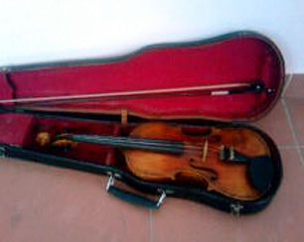
Массне «Размышление»
Мелодекламация
Л.Васенин
«Расстроенная скрипка»

Slide 22
Когда – то эта скрипка нежно пела…
Давным – давно.
Теперь – в футляре пыльном, не у дела,
Там так темно!
Когда – то брали эту скрипку руки,
И в тишине –
Мелодия плыла… Какие звуки!
Теперь – их нет.
В футляре – тесно. И печальны струны,
И слышен плач.
Остались в прошлом музыка и юность.
А где – скрипач?
Лишь он подарит скрипке исцеленье,
Чтоб снова петь.
Для скрипки только в музыке спасенье,
Иначе – смерть.

Slide 23
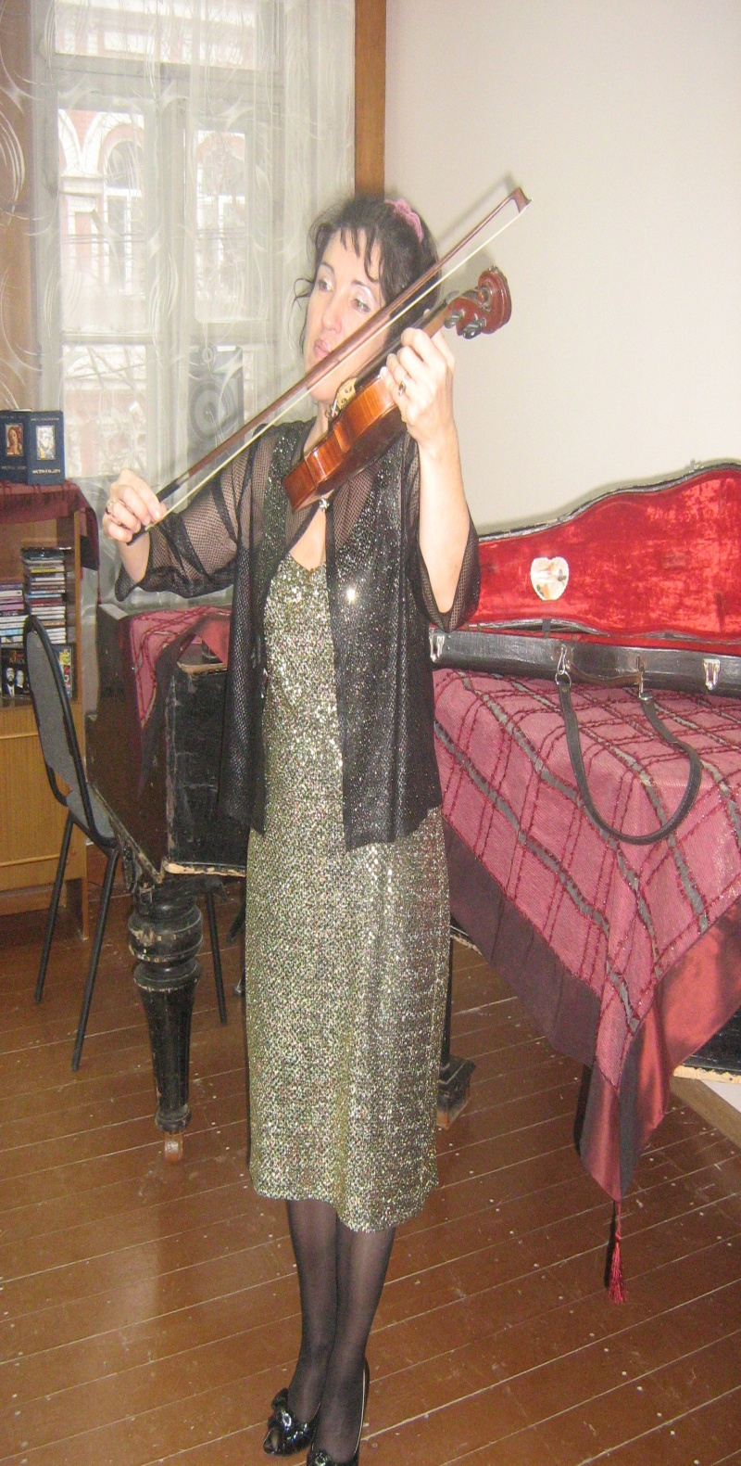
Никто не знает как в футляре плохо,
Кому сказать?
И кто, услышав скрипки старой вздохи,
Придёт спасать?
Скрипач достал ту скрипку из футляра,
Ей жизнь вернул.
Чтоб музыку извлечь, над скрипкой старой
Рукой взмахнул –
И бережно коснулся струн скрипичных
Своим смычком…
Звучала музыка… Всё просто и обычно.
А в сердце – ком.

Slide 24
Беседа с учащимися о стихах, о музыке, искусстве мелодекламации.
Учитель: «О чём стихи? Какая скрипка ,что она делает? Как автор относится к скрипке? О какой скрипке мы вспоминаем, слушая стихи?»
Ответы учащихся.
Открывается следующий слайд.

Slide 25
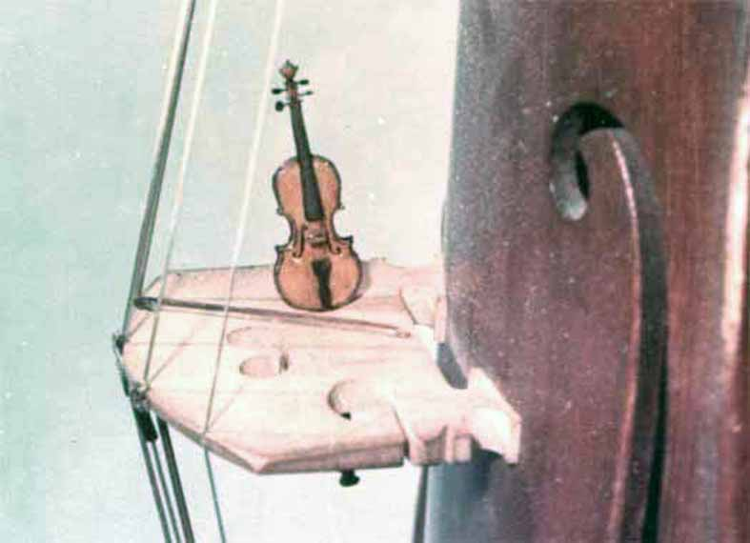
Расстроенная скрипка

Slide 26
Учитель: « Назовите имя величайшего скрипача всех времён и народов, виртуозного гениального исполнителя и композитора.»
Ответы учащихся.
Открывается следующий слайд.

Slide 27
Подумай, вспомни, реши…
с
м
ч
о
к
Ы
к
с
т
у
Н
а
с
Р
т
и
Н
а
г
а
и
и
П
Н
Н
г
и
и
к
е
м
о
а
Р
в
и
о
л
а

Slide 28
Учитель: « Никколо Паганини блестяще играл на скрипке, обладал самой совершенной, непревзойдённой техникой игры на этом инструменте. А как называется приём игры на скрипке, когда звук извлекается не смычком, а щипком, пальцами?»
Ответы учащихся.
Открывается следующий слайд.

Slide 29
Подумай, вспомни, реши…
с
м
ч
о
к
Ы
и
ц
ц
и
к
а
т
о
П
с
т
Р
у
а
с
Н
т
и
Н
П
а
г
а
и
Н
и
Н
и
г
и
к
е
м
о
а
Р
в
и
о
л
а

Slide 30
Учитель: « Давайте попробуем завершить наш синквейн о скрипке.»
Ответы учащихся.
Учитель: « А если сочинить синквейн о гварнеринской скрипке, о Вдове Паганини?»
Ответы учащихся.
Открывается следующий слайд.

Slide 31
синквейн
Скрипка
драгоценная, грустная,
волнует, тоскует, плачет…
Она помнит руки Паганини,
Вдова…

Slide 32
Учитель: « Руки музыканта должны быть независимы в своих движениях. Я вам предлагаю эксперимент: одна рука легко похлопывает по макушке, а вторая гладит живот по часовой стрелке ( сначала попробовать каждой рукой, а потом-одновременно).Получилось, но с трудом, правда? А это одно из простейших упражнений на координацию. Представляете, сколько нужно упорно трудиться, чтобы стать умелым скрипачом. Для того, чтобы виртуозно играть на скрипке и снискать себе славу Паганини, необходимо учиться с самого раннего детства.»
Открывается следующий слайд.

Slide 33
Б.Заходер «Скрипач»

Slide 34
Учитель просит ученика прочитать стихи: «Давайте послушаем стихотворение в исполнении Володи. Сейчас он будет играть первую скрипку…»
Мелодекламация. Б.Заходер «Скрипач», музыка «Муки любви» Крейслер.
Беседа с учащимися о стихах, исполнении, чувствах,настроении.Анализ стихотворения: образ, содержание и форма, интонация.
Учитель: « Что же такое интонация?»
Ответы учащихся.
Учитель: « И так, следующее слово в кроссворде… (открывается слайд)

Slide 35
Подумай, вспомни, реши…
с
м
ч
о
к
Ы
и
ц
ц
и
к
а
т
о
П
с
т
у
а
с
Р
Н
т
и
т
о
а
ц
и
я
Н
Н
Н
а
г
а
Н
П
и
Н
и
г
и
и
к
Р
е
м
о
а
в
и
о
л
а

Slide 36
Учитель: « По богатству интонаций голос скрипки приравнивается к звучанию человеческого голоса-самого прекрасного, совершенного и выразительного музыкального инструмента.Его нужно беречь также, как и скрипку, очень хрупкий инструмент.»
Вокально-хоровая работа. Подготовка к исполнению песни( открывается следующий слайд).

Slide 37
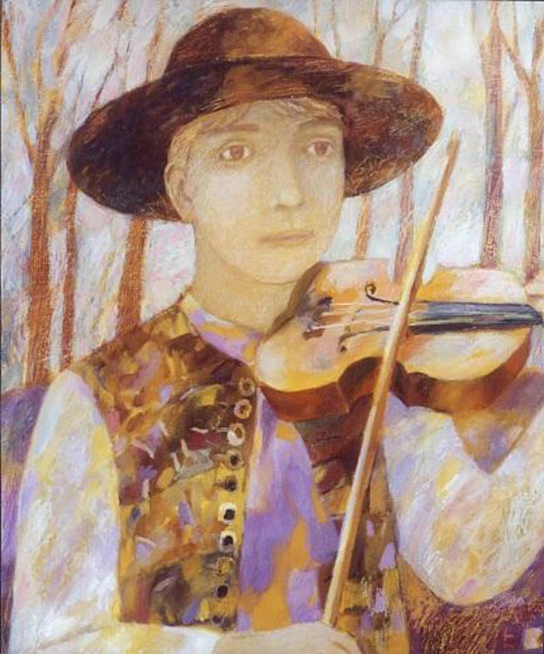
Норвежская народная песня
«Волшебный смычок»

Slide 38
Работа над образом песни, интонационной выразительностью исполнения.
Рефлексия: учащиеся делятся своими впечатлениями, учитель «дирижирует» этим процессом, анализирует, комментирует высказывания, подводит итоги.
Учитель: « Я хочу завершить наш урок-импровизацию поэтическими строками, которые выражают мои чувства и переживания...»
Открывается следующий слайд.

Slide 39
Когда услышу голос скрипки
нежный,
Я в упоенье в облаках парю...
За этот дар, за этот мир
безбрежный,
О,Музыка,тебя благодарю!

Slide 40
Учитель благодарит детей за урок, выставляет оценки.
Выход из класса под музыку (выбирают сами дети по настроению)

